Slide 1
NOCK
无锁调度引擎

Slide 2

Quartz
作业调度
集群
作业执行
监听器和插件
事务
作业持久性

Slide 3
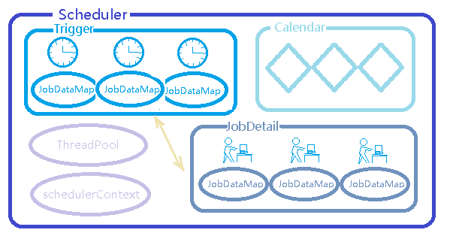
Quartz架构

Slide 4
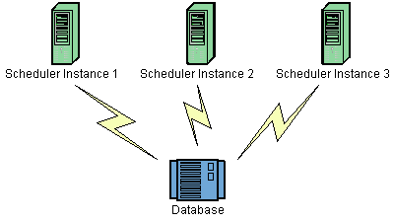
Quartz集群

Slide 5
Quartz状态机
心跳重试线程
主流程线程
MisFire处理线程
初始化
初始化
初始化
上报心跳
AQUIRED| ERROR
WAITING
WAITING
ERROR
游离AQUIRED、ERROR记录
AQUIRED
根据misfire策略
更新下次触发时间
等待下次触发
设置下次触发时间
更新状态为WAITING
等待下次触发
DELETED
WAITING
EXECUTING
WAITING
PAUSED
COMPLETE
结束

Slide 6
Quartz调度流程
第一步
第二步
可能出现的第三步-1
可能出现的第三步-2

Slide 7
Quartz设计
A B C D E 表示5台调度机器，
任务调度时争抢锁，拿到锁的节点触发一个待执行的任务。
触发完成后，回到初始状态继续等待争抢下一次执行权的锁
Job Triggers
1
2
…
6
7
8
…
12
13
14
Scheduler-5个节点
A
B
C
D
E
LOCK
问题：无论有多少台调度机器，只有一台机器可以触发任务执行，同一时刻调度任务很多时，会造成一些任务执行不到，从而触发misfire等性能问题。

Slide 8
Quartz瓶颈
lock
unlock
lock
unlock
Scheduler 1
lock
unlock
lock
unlock
Scheduler 2
单进程单线程
数据库悲观锁
水平扩容无效
调度频率：400万次/天
每次调度锁耗费时间：50-100ms
Misfire次数：约10w次/天
当前情况

Slide 9

Nock原理
任务表
Job1 | ……
Job2 | ……
Job3 | ……
…… | ……
Job8 | ……
Job9 | ……
…… | ……
Job15 | ……
Job16 | ……
Job17 | ……
…… | ……
Server 1
Server 3
一致性hash
Server 2
使用乐观锁的方式来让调度器节点争夺执行权
使用一致性hash将任务分配给不同的调度器节点

Slide 10
Nock调度设计
A B C D E 表示5台调度机器，
Semaphore表示任务的信号量，每条记录负责一部分任务。
5台调度机初始化时争抢Semaphore，争抢到的调度机可以触
发信号量对应的那部分任务，这里的调度就不需要加锁了。
直到调度器节点挂了后触发重平衡操作
信号量对应到哪些任务可采用一致性hash、权重等算法来控制
Job Triggers
1
2
…
6
7
8
…
12
13
14
Scheduler-5个节点
A
B
C
D
E
Semaphore
1 | A
2 | E
3 | C

Slide 11
Nock重平衡设计
Scheduler
A
B
C
D
E
Semaphore
1 | A
2 | E
3 | C
Scheduler
A
C
D
E
Semaphore
1 | A
2 | E
3 | C
B下线
触发重平衡
Scheduler
A
B
C
D
E
F
Semaphore
1 | A
2 | E
3 | C
Scheduler
A
B
C
D
E
Semaphore
1 | A
2 | E
3 | C
F上线
不触发重平衡

Slide 12
Nock benchmark
机器配置： 4C8G
Sum： 总调度次数，越大表明处理能力越强
Misfire： 错过调度的次数，数值越小表明调度越准确
 |  |  | 节点数 | 6 |  | 5 |  | 4 |  | 3 |  | 2
 |  |  |  | misfire | sum(k) | misfire | sum(k) | misfire | sum(k) | misfire | sum(k) | misfire | sum(k)
 | 调度压力 | 1034*5s | nock | 2240 | 16186 | 2054 | 8822 | 1365 | 8878 | 1138 | 8895 | 57151 | 5798
 | 测试时长(h) | 12 | 原生quartz | 254874 | 3767 | 248674 | 3771 | 238523 | 4055 | 229700 | 4134 | 299568 | 3570
 |  |  | 节点数 | 6 |  | 5 |  | 4 |  | 3 |  | 2
 |  |  |  | misfire | sum(k) | misfire | sum(k) | misfire | sum(k) | misfire | sum(k) | misfire | sum(k)
 | 调度压力 | 1034*10s | nock | 0 | 4465 | 0 | 4429k | 0 | 4398 | 8 | 4441 | 967 | 6102
 | 测试时长(h) | 12 | 原生quartz | 15410 | 4326 | 134343 | 3172 | 191877 | 3907 | 65139 | 3808 | 46856 | 3777
 |  |  | 节点数 | 6 |  | 5 |  | 4 |  | 3 |  | 2
 |  |  |  | misfire | sum(k) | misfire | sum(k) | misfire | sum(k) | misfire | sum(k) | misfire | sum(k)
 | 调度压力 | 1034*15s | nock | 0 | 2983 | 0 | 2979 | 0 | 3039 | 0 | 2976 | 0 | 2984
 | 测试时长(h) | 12 | 原生quartz | 1904 | 2974 | 4593 | 2955 | 4588 | 3015 | 4975 | 2951 | 2292 | 2962

Slide 13
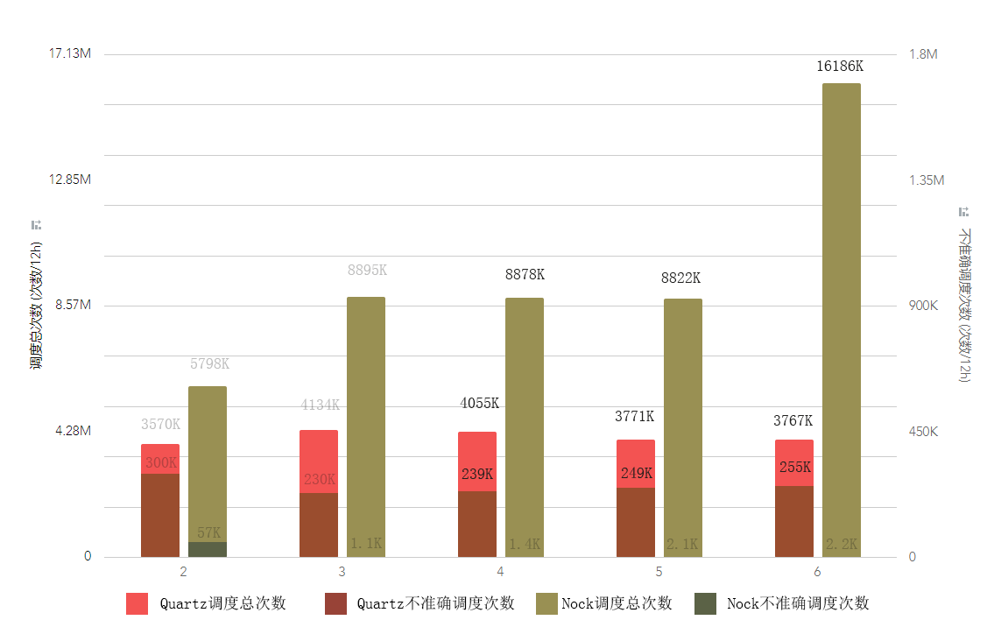
Nock benchmark
场景1
任务数：1000
测试时长：12小时
每个任务触发频率：0/15 * * * * ? （每隔15秒触发一次）

Slide 14
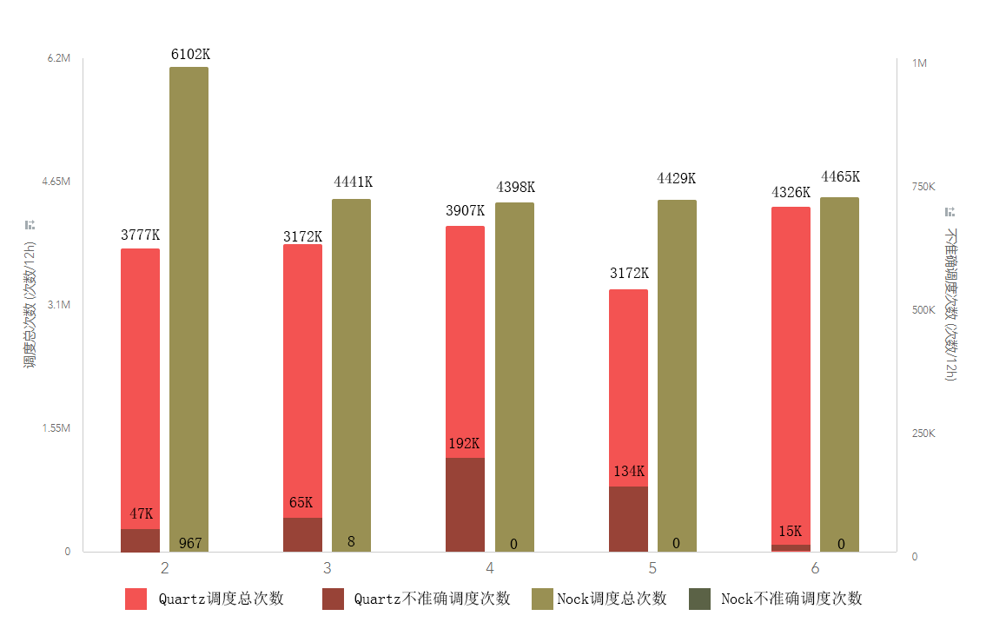
Nock benchmark
场景2
任务数：1000
测试时长：12小时
每个任务触发频率：0/10 * * * * ? （每隔10秒触发一次）

Slide 15
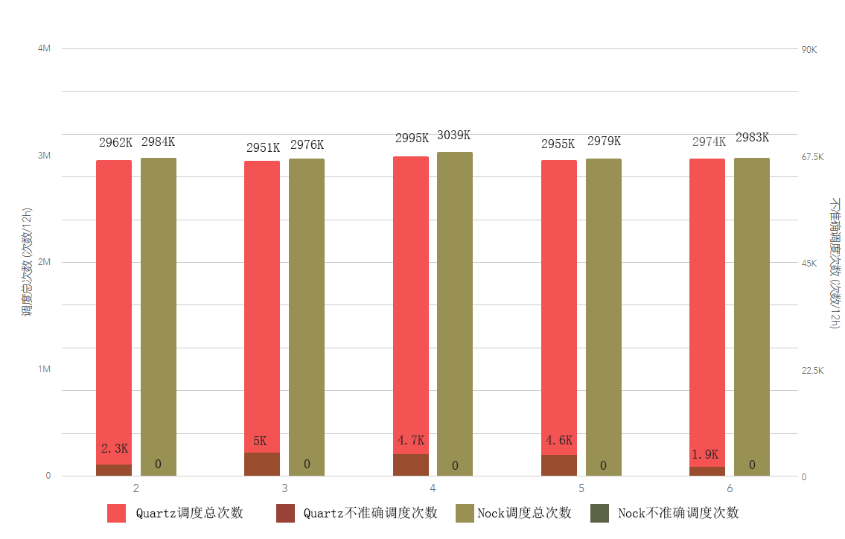
Nock benchmark
场景3
任务数：1000
测试时长：12小时
每个任务触发频率：0/5 * * * * ? （每隔5秒触发一次）

Slide 16
Nock & Quartz 对比
Nock
单次调度时间
50-100ms
5-15ms
Misfire次数
10万次/天
小于5次
节点动态上下线
支持
支持
依赖
无依赖
依赖Quartz
Spring支持
支持
支持

Slide 17
Nock todoList
信号量管理
调度机管理
1、信号量配置
2、信号量配置
3、信号量主机关联
4、信号量启停
1、心跳信息查看
2、任务Misfire查看
3、调度机器配置查看
监控信息
容器化
1、操作信息查看
2、异常任务预警
1、接入统一配置中心
2、接入统一日志客户端
3、容器化支持

